Slide 1
Комбинированный редактор фотографий
Выполнил: Смирнов Вадим

Slide 2
Введение
Основная идея – объединение функций редактирования изображения с помощью фильтров, его анализ и поиск лиц.
Основные задачи:
Для начинающих пользователей: демонстрация влияния простых фильтров на изображение, возможность использования как узконаправленного графического редактора.
Для продвинутых пользователей: анализ изображения и его частей для обнаружения следов других фоторедакторов (например Photoshop), использование приложения для реализации специализированных функций (распознавание черт лица, цензура лиц).

Slide 3
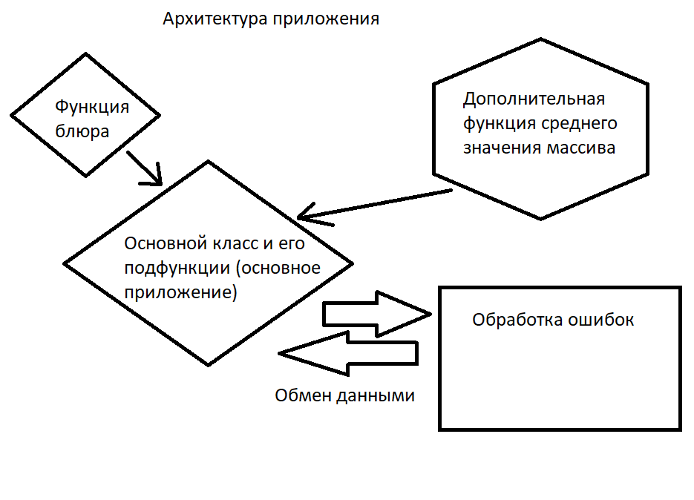
Описание реализации
В проекте использована архитектура, состоящая из 1 основного класса, 2 вынесенных функций и обработчика ошибок - встроенного в основной класс и анализующего работу программы при её работе.

Slide 4
Использованные технологии
В проекте было использовано большое количество технологий, среди них можно выделить:
Работу с простыми графическими элементами PyQT с помощью QTDesigner (например кнопки, ползунки и их встроенные функции).
Работу с библиотекой распознавания лиц (cv2).
Создание новых графических элементов и их преобразование (создание графика в QTDesigner с помощью преобразования QGraphicsView в PlotWiget).
Обработка и совмещение многих элементов и функций в Python.

Slide 5
Использование библиотек
Cv2
Pillow
os
sys
PyQT5

Slide 6
Заключение
Использование разработанного приложения резко облегчает многие функции графической обработки и распознавания лиц, а также позволяет легко анализировать большинство изображений.
Возможности развития этого проекта многогранны – его развитие можно охарактеризовать 2 ветвями:
1) расширение возможностей графического редактирования;
2) расширение возможностей распознавания лиц и их группировки.

